Slide 1
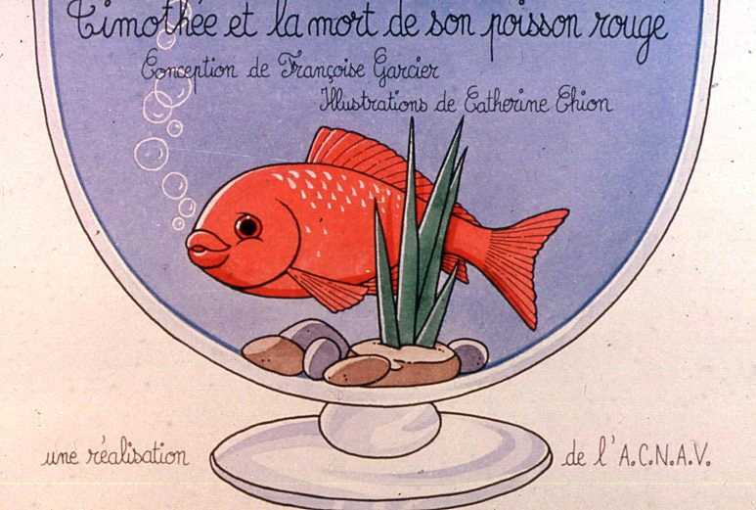
تيموتي وموت سمكته الحمراء

Slide 2
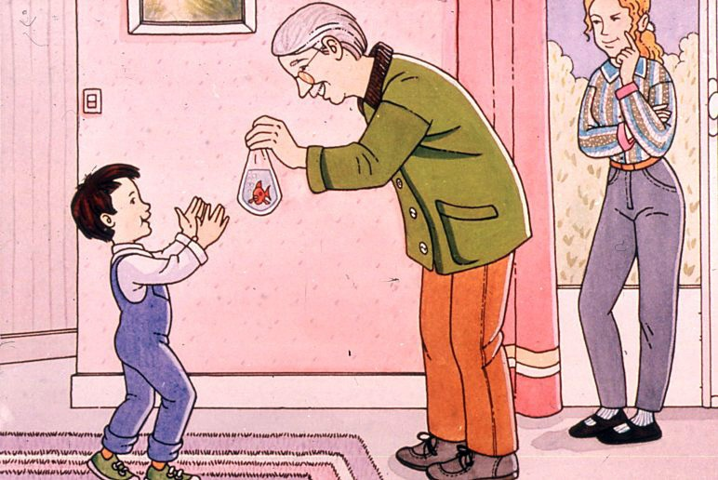
مرحبا اسمي تيموتي يوم الأربعاء جاء جدي لزيارتنا يحمل بين يديه مفاجأة لنا . كان يبدو مبتسما وغامضا . ماذا كان يحدث؟ كان يخبئ شيئا خلف ظهره , أما أمي فكانت مستغربة أعطاني جدي كيس نايلون شفاف مع بطة حمراء قبل أن يخلع معطفه ثم قال : كل عام وانت بخير يا تيمو كان يبدو مسرورا جدا بمفاجأته تلك كان ااكيس مليئا بالماء وفيه تسبح سمكة حمراء جميلة جدا.

Slide 3
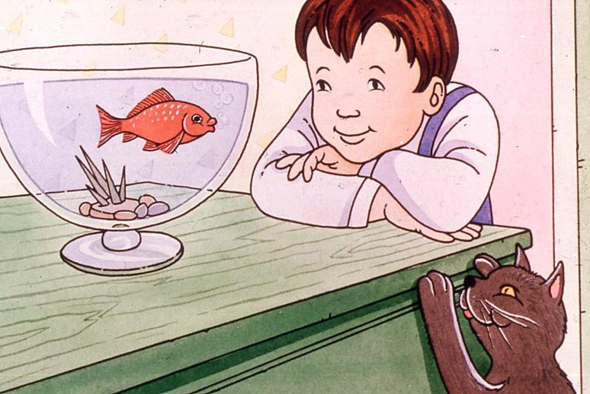
كان الكيس ضيقا جدا للسمكة لذا كان من الواجب ايجاد بيت اكثر اتساعا للسمكة وهذا ما دفع بأمي أن تحضر اناء كبيرا ثم أخذنا وجدي بجمع بعض الحصى الصغيرة الجميلة من البستان ووضها في الأناء جانب النبات الأخضر ثم ملأنا الاناء الكبير بالماء الكثير

Slide 4
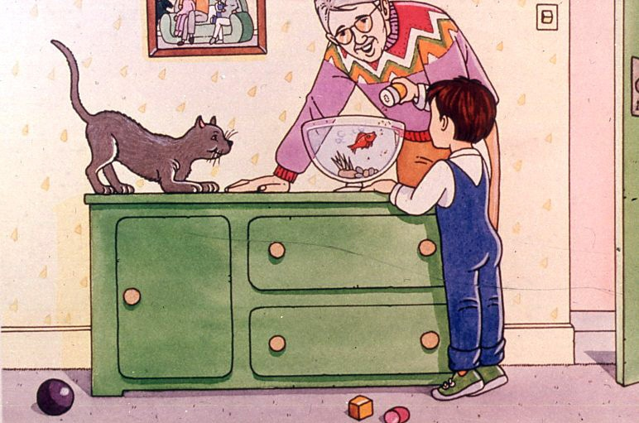
.ثم افرغنا الكيس في الأناء وكانت تبدو السمكة سعيدة جدا لأنها تستطيع السباحة والأنزلاق بين النبات ثم تطفو على سطح الماء لكي تلتقط الطعام الموضوع لها.
يحمل جدي القطرميز ويضعه في غرفتي على الشيفونييرا اما القط فأخذ يقفز بجانب السمكة وقد تحرك شارباه اما أذناه وعيناه فكانتا مفتوحتان وتنظران الى صديقتي الجديدة

Slide 5
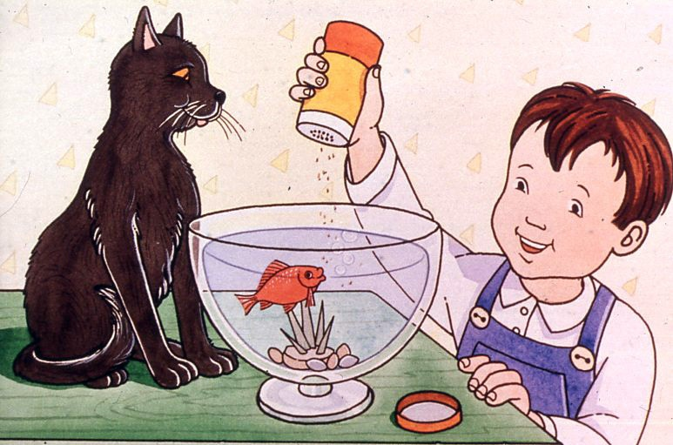
ان توروج جميلة جدا مع ذنب طويل متحرك دائما وزناعف برتقالية تتنفس فتتكون من خلال ذلك كرات هوائية داخل الأناء وتأتي الى السطح لتأكل الطعام الذي أقدمه لها ولا أعطيها كثيرا منه لكي لا تصاب بصر الهضم فهي أكولة جدا.

Slide 6
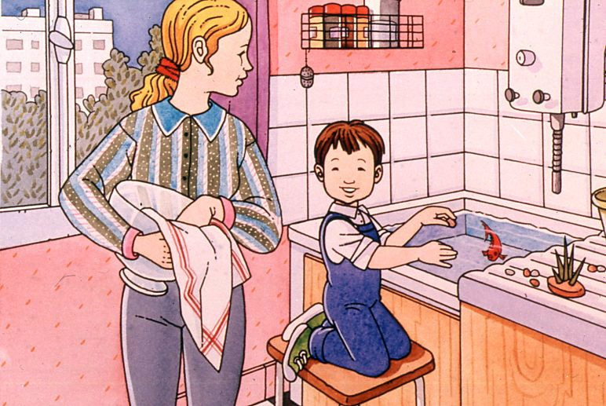
وحتى تبقى السمكة في سعادة دائمة يجب تغيير الماء مرة في الأسبوع وتساعدني أمي لتفريغ الماء

Slide 7
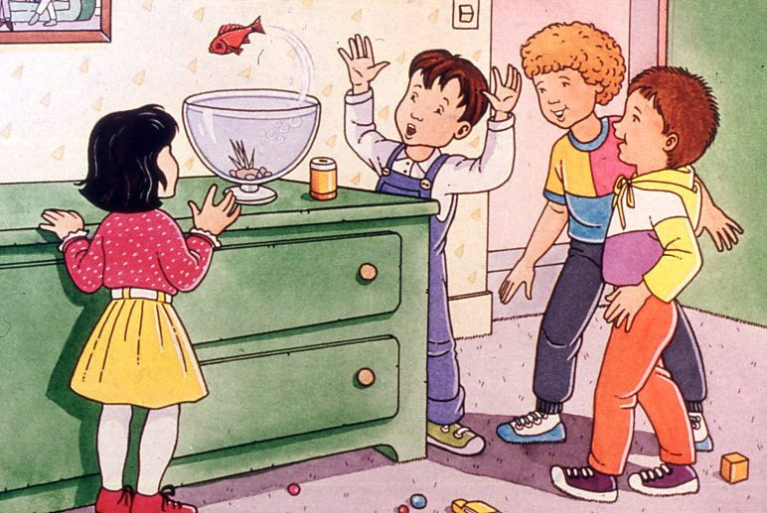
أعرض سمكتي لأصدقائي لجان صديقي في المدرسة وستيفان وكليمنتين جيراني ان توروج سعيدة بالزائرين فهي تقفز من الفرح مما يجعلني فخورا بامتلاكي سمكة بهلوانية.

Slide 8
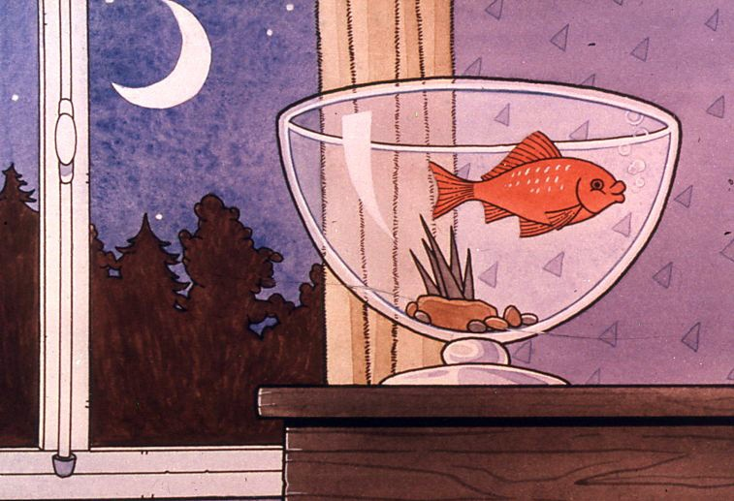

Slide 9
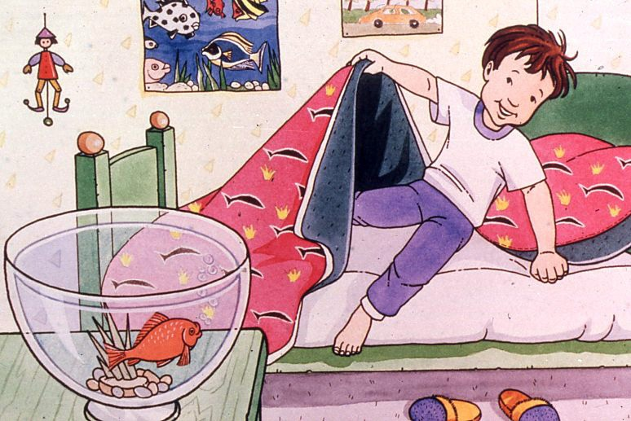
كل صباح عندما أستيقظ أقفز من سريري لأسلم على توروج هذا الأسم الذي أعطيته لسمكتي انها تفتح عيناها الدائرتان فهي لا تنام ابدا تنظر الي وتحرك زعانفها وتلعب وتضرب ضربا بسيطا في قعر الأناء

Slide 10
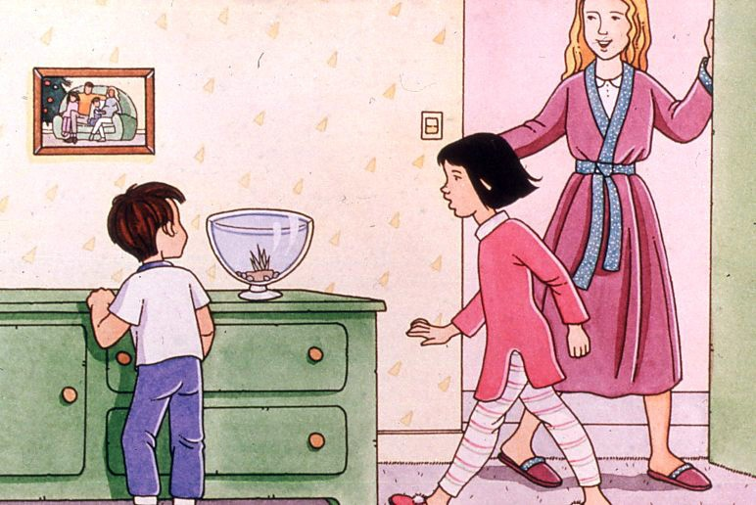
هذا الصباح كما في كل صباح أقفز من سريري لرؤية توروج ولكن حدث شيئ غريب فهي لم تعد يسبح في انائها ولم تعد تتنفس هي هنا جامدة أنادي أمي وأختي :“ ماما جولي تعالا بسرعة“.

Slide 11
تأتي جولي راكضة وتتبعها أمي في ثوب النوم ” لماذا تصرخ“؟ تسأل أمي قلقة أنها سمكتي قفذت بجانب الأناء ولم تعد تتحرك.

Slide 12
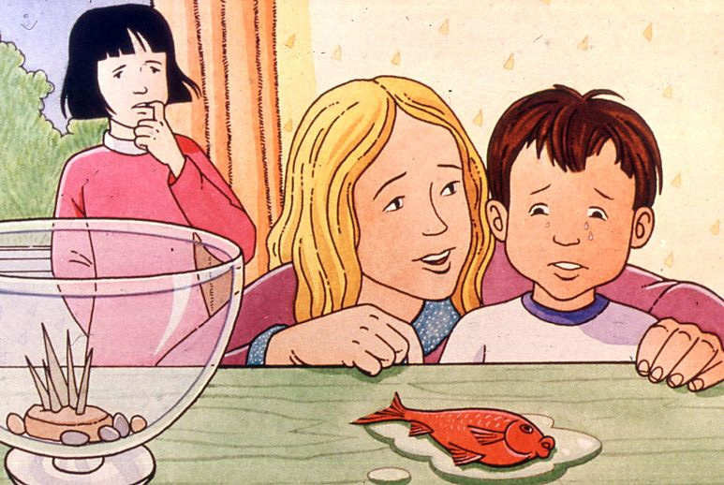
تقترب أمي وجولي قلقين وتمص جولي ابهامها كما تفعل عندما تكون مضطربة , وتجلس أمي بجانبي لتقول لي ان توروج ماتت ولكني لا أريد سماع هذا مستحيل هي صديقتي وأحس بالدمع يسيل على خدي.

Slide 13
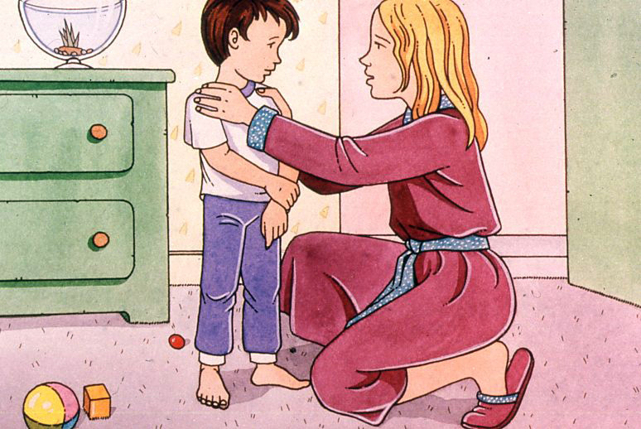
قالت أمي :“ أفهم أنك حزين أعرف أنها كانت صديقتك وأنك كنت تحبها لن تعود توروج أبدا للتحرك في انائها هذا صحيح سنفتقدها , هيا ندفنها.

Slide 14
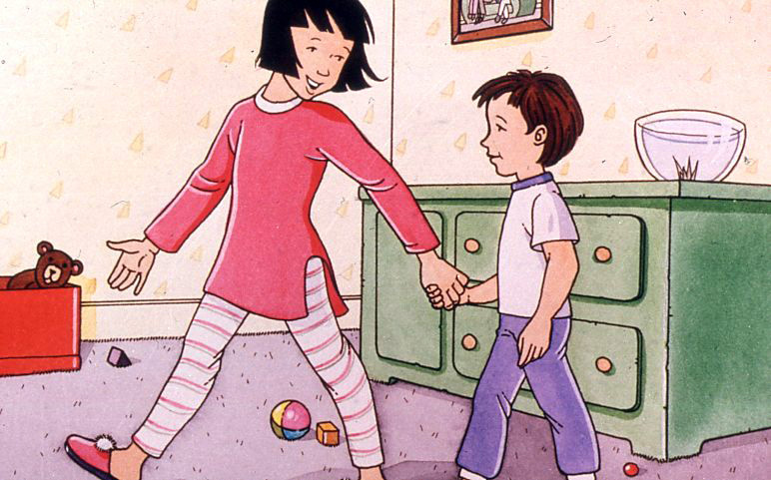
تأخذني جولي من يدي بلطف الى غرفتها تعرف أنني حزين جدا أعارتني أقلامها الجديدة التي لم تكن تريد اعارتها لي أبدا لأنني أصغر منها ولكنها اليوم تعرف ألمي.

Slide 15
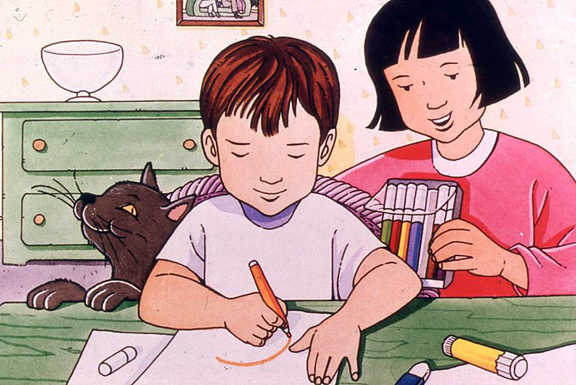
يأتي يفليس القط ليتمسح بي كما لو كان يعرف حزني ويواسيني مع انه لا يحس بالألم نفسه لأنني أعتقد أنه كان يريد أن يأكل سمكتي.
أنا حزين كنت أحب توروج كثيرا ! الأناء فارغ على المكتبة الآن وعلى ورقة كبيرة
أخذ تيمو بالرسم ... أحزروا ماذا؟؟؟...

